Slide 1
EvalPro
Professionelles PrüferInnenwerkzeug
Pflichtenheft

Slide 2
Agenda
01 | Einleitung
02 | Konzept
03 | Funktionale Anforderungen
04 | Nicht-Funktionale Anforderungen
05 | Rahmenbedingungen
06 | Liefer- und Abnahmebedingungen
07 | Angebot

Slide 3
01 Einleitung

Slide 4
01.01. Situationsbeschreibung
Im Rahmen der Abschlussprüfung für Fachinformatiker/-innen ist eine betriebliche Projektarbeit durchzuführen. Diese wird von einer dreiköpfigen Prüfungskommission bewertet – von der Antragstellung über die Projektdokumentation bis hin zur Präsentation mit Fachgespräch. Die Ergebnisse werden im Online-Portal der IHK erfasst. Während der Bewertung führen die Mitglieder eigene Dokumentationen, meist in Form von Excel-Listen auf ihren Rechnern.

Slide 5
01.02. Ausgangssituation und Zielsetzung
Ziel des Projekts ist die Entwicklung einer Anwendung, die den gesamten Bewertungs- und Genehmigungsprozess für die Prüfungskommission unterstützt. Alle Daten sollen DSGVO-konform gespeichert werden, und die eingegebenen Bewertungen müssen automatisch in Gesamt- und Teilnoten nach Prüfungsordnung umgerechnet werden.

Slide 6
01.03
Name | Rolle
Bernhard Götz | Entwickler Backend, Pflichtenheft und Dokumentation
Florian Tewes | Entwickler Backend und Dokumentation
Paul Zindler | Entwickler GUI und Dokumentation
Damien Dirrigl | Entwickler DB
Veronika Bücherl | Leistungsanforderer
Stefan Zollbrecht
Stephan Dirmeier

Slide 7
02 Konzept

Slide 8
02.01. Ziel des Anbieters
Der Anbieter verfolgt das Ziel, eine benutzerfreundliche und rechtssichere Anwendung zu entwickeln, die den Bewertungsprozess der IHK-Prüfungskommission digitalisiert. Dadurch soll ein modernes, wartbares und erweiterbares Produkt entstehen, das langfristig Zeit spart und den Verwaltungsaufwand reduziert. Zudem soll die Lösung die Reputation des Anbieters als zuverlässiger Software-Entwickler stärken.

Slide 9
02.02. Nutzen für den Anwender
Für die Mitglieder der Prüfungskommission soll die Anwendung den gesamten Prozess – von der Antragstellung bis zur Endbewertung – zentral abgebildet werden. Dadurch profitieren die Anwender von:
einer einheitlichen, klar strukturierten Oberfläche,
automatischer Berechnung von Teil- und Gesamtnoten nach Prüfungsordnung,
DSGVO-konformer Speicherung aller Daten,
reduziertem Verwaltungsaufwand durch Wegfall lokaler Excel-Listen,
schnellerem Zugriff auf relevante Informationen und Dokumentationen.

Slide 10
02.03. Zielgruppe
Die primäre Zielgruppe sind Mitglieder der IHK-Prüfungskommission, die den Bewertungsprozess für Fachinformatiker/-innen durchführen

Slide 11
03 Funktionale Anforderungen

Slide 12
03.01. Prüfungsausschuss verwalten
Prüfungsausschuss anlegen
Prüfling hinzufügen/bearbeiten/ändern

Slide 13
03.02. Projektdokumentation bewerten
Kommentare für Projektdokumentation erfassen
Fragen für Fachgespräch erfassen
Ergebnis ermitteln

Slide 14
03.03. Projektpräsentation bewerten
Punkte für Teilbereiche erfassen
Kommentare für Teilbereiche erfassen
Ergebnis ermitteln

Slide 15
03.04. Fachgespräch
Fragen auswählen
Bepunktung je frage erfassen
Ergebnis ermitteln

Slide 16
03.05. Gesamtergebnis berechnen
Punktzahl der schriftlichen Prüfung erfassen
Übersicht über gesamtpunktzahl je Bereich
Übersicht über Gesamtpunktzahl und Note

Slide 17
03.06. Mündliche Ergänzungsprüfung
Notwendigkeit Prüfen

Slide 18
03.07. Datenverwaltung
Alle daten zum Prüfungsausschuss abspeichern
Daten zum Prüfungsausschuss laden

Slide 19
04 Nicht-Funktionale Anforderungen

Slide 20
04.01. Benutzbarkeit
Alle Anwendungen haben eine ansprechende, benutzerfreundliche GUI bereitzustellen, die nach den Interaktionsprinzipien der DIN EN ISO 9241-110 gestaltet ist. Sie hat alle funktionalen Anforderungen abzudecken, eine komfortable Bedienung mit Maus und Tastatur zu ermöglichen und ein positives Nutzungserlebnis sicherzustellen.

Slide 21
04.02. Wartbarkeit
Der Quellcode ist klar strukturiert und modular aufgebaut, um eine schnelle Einarbeitung zu ermöglichen. Die Softwarearchitektur ist einfach zu gestalten, sodass insbesondere Anpassungen an der Notenberechnung schnell und unkompliziert durchgeführt werden können.

Slide 22
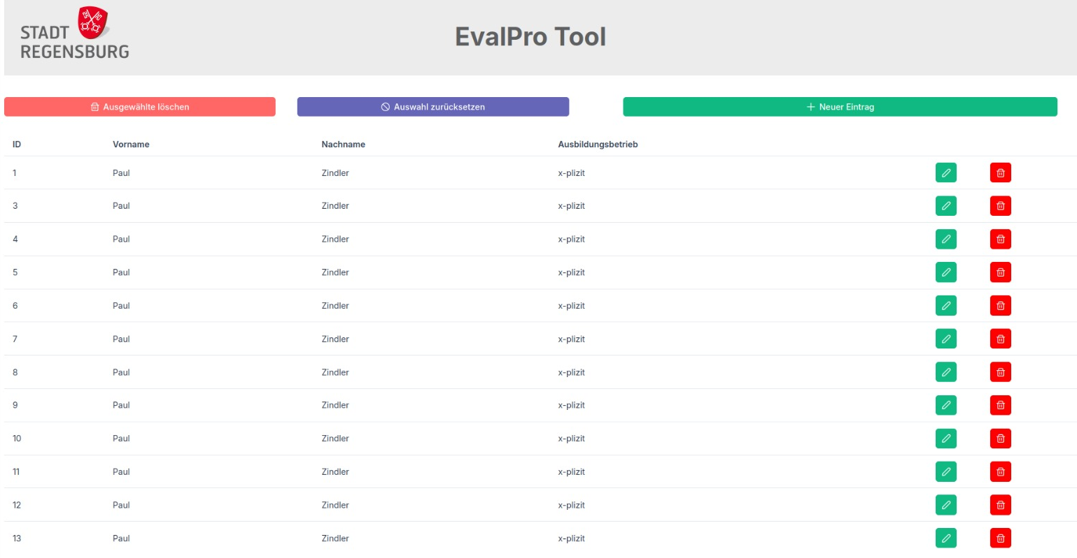
04.03. Design
Das Softwaredesign ist der Corporate Identity der Stadt Regensburg und der Berufsschule III anzupassen. Es ist ansprechend und funktional zu gestalten.

Slide 23
05 Rahmenbedingungen

Slide 24
05.01. Zeitplanung
Das Projekt umfasst 51,5 Personentage und wird durch drei Entwickler umgesetzt

Slide 25
05.02. Technische Anforderungen
Hardware: PC oder Laptop mit min 16 GB RAM, 128 GB Speicher; Maus; Tastatur
Software: Windows 10/11; Visual Studio Code (Entwicklungsumgebung)
Zusätzliche Anforderungen: .Net Version 8.0 oder höher

Slide 26
05.03. Qualität
Qualitätsanforderungen: Alle funktionalen Anforderungen werden vollständig erfüllt und die Software arbeitet zuverlässig und fehlerfrei; Die Datenspeicherung erfolgt DSGVO-konform
Qualitätssicherung: Abnahme erfolgt durch Auftraggeber
Qualitätskontrolle: Prüfung aller Anforderungen nach Abschluss der Implementierung

Slide 27
06 Liefer- und Abnahmebedingungen

Slide 28
06.01. Lieferumfang
Softwareanwendung
Projektdokumentation
Benutzerhandbuch

Slide 29
06.02. Zeit- und Ortangaben
Lieferung der Software und Dokumentation erfolgt digital an die Städtische Berufsschule III Regensburg zum vereinbarten Abgabetermin

Slide 30
07 Angebot

Slide 31
